Slide 1


Document-style Message Exchange
课堂报告
SOA课程第二小组
于海强 伍佳艺 姚朋 周小帆
Notes:
Document-style Message Exchange

Slide 2
SOAP消息结构
SOAP Envelope
Envelope 元素始终是 SOAP 消息的根元素
SOAP Header
Header元素是可选元素
Header Block
. . .
Body元素是必选元素
Header Block
SOAP Body
Body Block
. . .
Body Block
Notes:
首先让我们来谈谈什么是Xpath
通俗来讲XPath将XML文档模拟化为一棵“节点树”
XPath提供了一个通用的语法和语义来查询定位XML文档中的节点
比如就像这个示例XML一样，把所有元素都可以看成一个节点转化成一棵树
我们通过XPATH的步就能去找到相应的节点
要找price这个节点，就先找book再定位到price

Slide 3
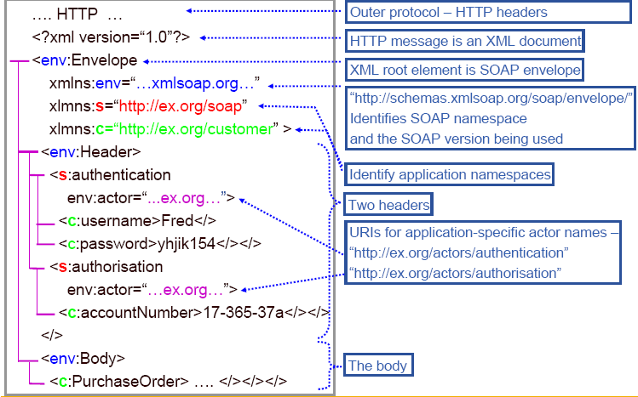
SOAP消息剖析
Notes:
大家可以看到这是SOAP一个消息的剖析
其中需要注意的一点，我这里面用的图版本有点老了 1.1的时候header里面的角色元素还是actor，现在最新版本应该是role了

Slide 4
SOAP消息剖析
Notes:
大家可以看到这是SOAP一个消息的剖析
其中需要注意的一点，我这里面用的图版本有点老了 1.1的时候header里面的角色元素还是actor，现在最新版本应该是role了

Slide 5
SOAP信封
SOAP Envelope元素信息项是SOAP消息的最外层元素，它具有：
值为Envelope的本地名称
值为http://www.w3.org/2003/05/soap-envelope的命名空间名称
在它的attributes中有零个、一个或多个由命名空间限定的属性信息项
在它的children中按顺序有一个或两个元素信息项，次序如下：
一个可选的头元素信息项: Header
一个必选的体元素信息项: Body

Slide 6
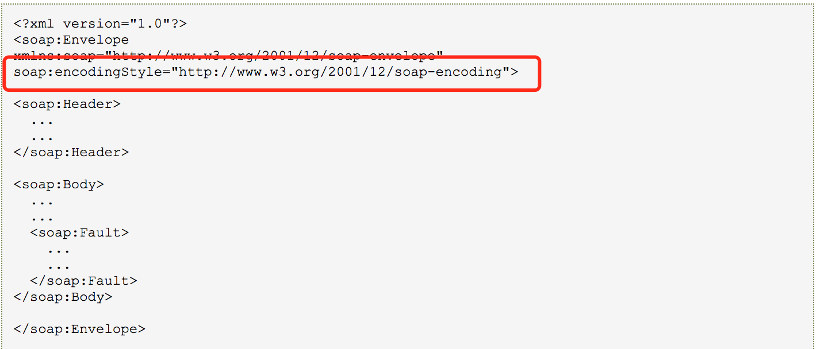
信封主要属性
encodingStyle属性: encodingStyle属性信息项指出了对SOAP消息部分内容进行序列化的编码规则

Slide 7
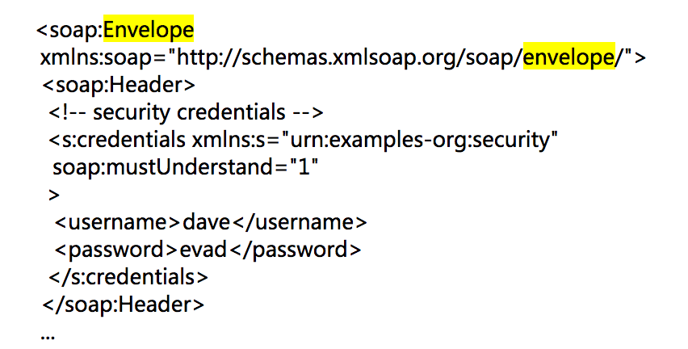
Header
SOAP提供了一个可伸缩的机制用于在分散的模块化的环境下扩展SOAP消息，而通讯双方并不需要有预先的约定知识。典型的扩展例子可以是实现一些诸如认证、事务管理以及支付的Header条目
Header元素应当被编码为SOAP Envelope XML文档的第一直接子元素。Header的所有直接子元素都被称为Header条目

Slide 8
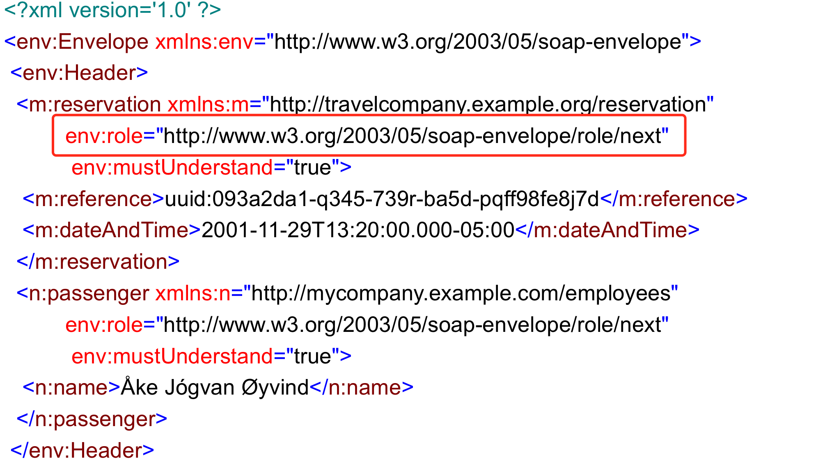
Role属性
role属性信息项的类型是xs：anyURI。role属性信息项的值是一个URI，该URI标识了该头块期望SOAP结点担任的角色
当一个节点接收到一个SOAP消息时，它要分析文件头，以确定哪些代码块是由该节点支持的角色

Slide 9
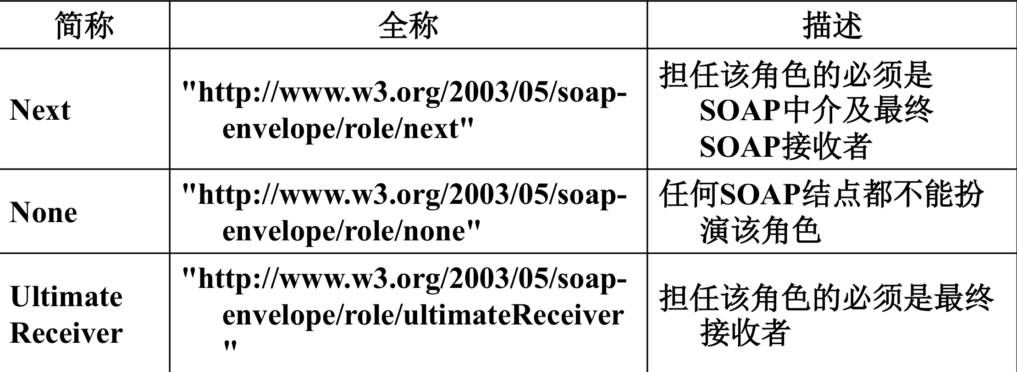
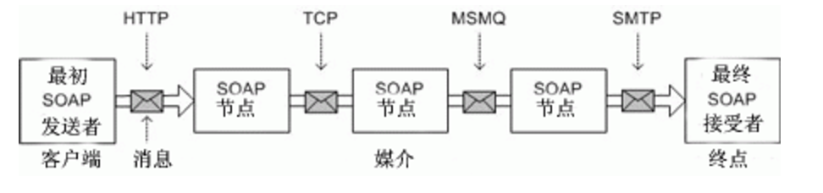
Role属性
除了下表中所定义的SOAP角色的名字之外，具体的SOAP应用可根据自身需要定义其它角色
若省略SOAP role属性，等价于role属性的值为http://www.w3.org/2003/05/soap-envelope/role/ultimateReceiver，表明接收者是SOAP消息的最终接收者

Slide 10
MustUnderstand属性
MustUnderstand全局属性用于指明一个Header条目是强制的还是可选的要求接收者处理
Header条目的接收结点由SOAP role属性来定义mustUnderstand属性的值可为“false”或“true”。若没有使用SOAP mustUnderstand属性，则在语义上等价于mustUderstand属性出现同时取值为“false”
若Header条目带有值为“true”的mustUnderstand属性，则该Header条目的接收结点要么必须遵循语义并正确地处理这些语义，要么必须宣称处理消息失败。如果 SOAP 节点不理解针对其角色之一的某个必要的标头，则它必须产生一个带 soap:MustUnderstand 状态码的 SOAP 错误，并停止处理。

Slide 11
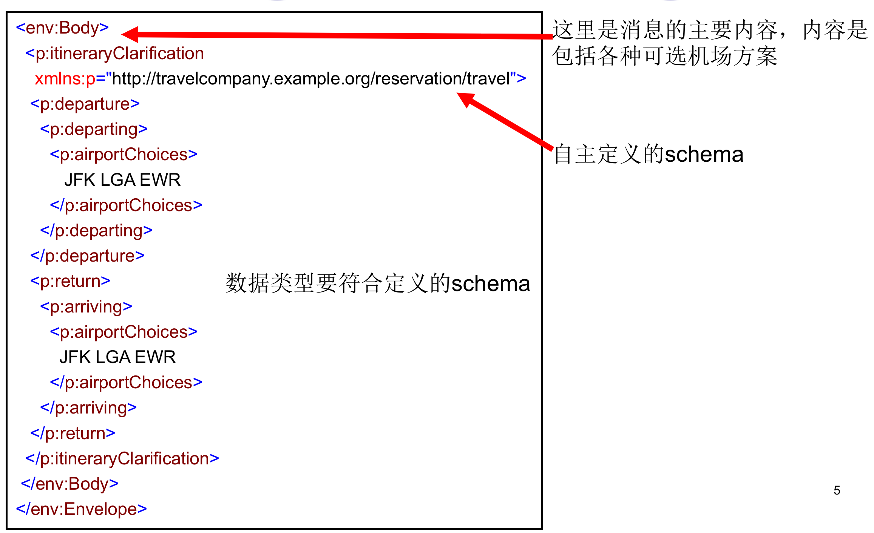
SOAP Body
SOAP Body元素提供一个简单的用于与消息的最终接收者交换强制信息的机制。而Body元素的典型应用包含序列的RPC调用和错误报告
Body元素在编码上作为SOAP Envelope元素的一个直接子元素。如果包含Header元素，则Body元素必须直接跟随Header元素，否则Body元素必须是Envelope元素的第一直接子元素
所有Body元素的直接子元素被称为SOAP Body条目，同时每一个Body条目都应当编码为SOAP Body元素里的一个独立元素
SOAP中介（中间节点）也可以扮演处理最终SOAP接收器的作用，从而去处理Body内容！但这种是不推荐的一种方式！

Slide 12
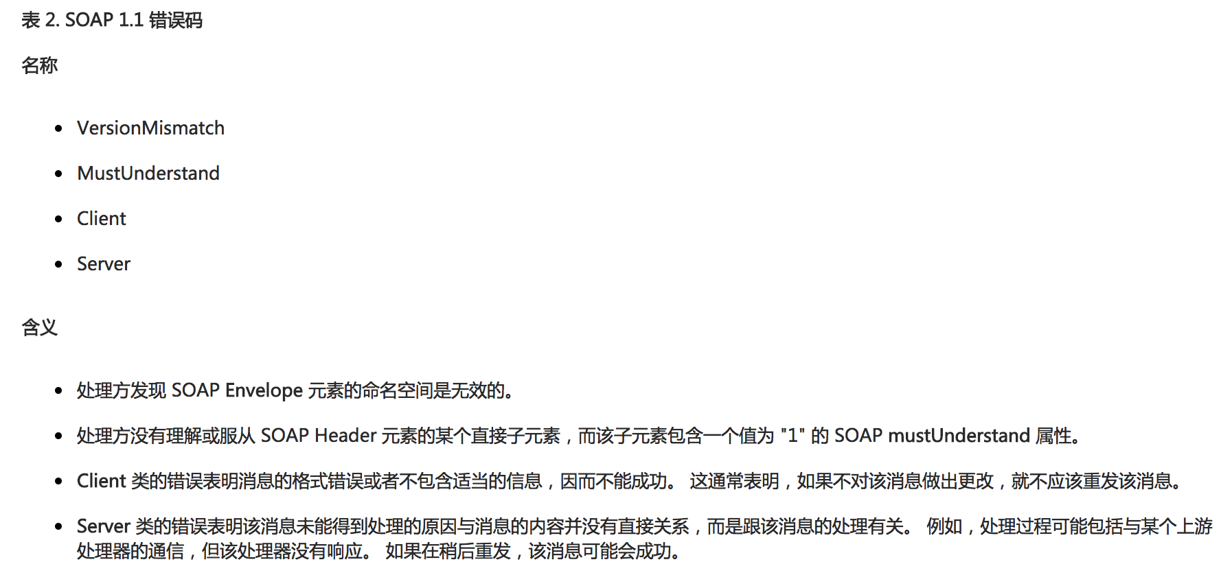
SOAP Fault
SOAP Fault元素是用于在SOAP消息中传输错误或状态信息。如果SOAP消息需要包含SOAP Fault元素的话，它必须作为一个Body条目出现，同时在Body元素内它必须至多出现一次
SOAP Fault元素定义了如下子元素:
1．faultcode元素为那些要提供一个算法上的机制来标识错误的软件之用。faultcode必须在SOAP Fault元素中出现。SOAP定义了一个很小的SOAP错误代码的集合用于覆盖基本的SOAP错误。
2．faultstring元素是为那些错误代码提供一个人可以读懂的错误解释，它不是为程序处理而设，提供一些解释该错误种类的信息。
3．faultactor元素指明SOAP消息路径中是谁引起了该错误的发生。faultactor属性的值是一个标识该源的一个URI。不作为SOAP消息最终接收者的应用程序必须在SOAP Fault元素中包含faultactor元素。而消息的最终接收者可以使用faultactor元素来明确地指明是它生成了该错误。
4．detail元素是用于传输与SOAP Body元素相关的应用程序特定的错误信息。如果Body元素中的内容不能被成功地处理的时候，它必须出现。它不能被用于传输属于Header条目的错误信息。
Notes:
若SOAP Fault元素中不出现detail元素，则表明其中的错误与Body元素的处理无关。这可以用于区分在错误情况下Body元素是否被SOAP的最终接受者处理过。

Slide 13
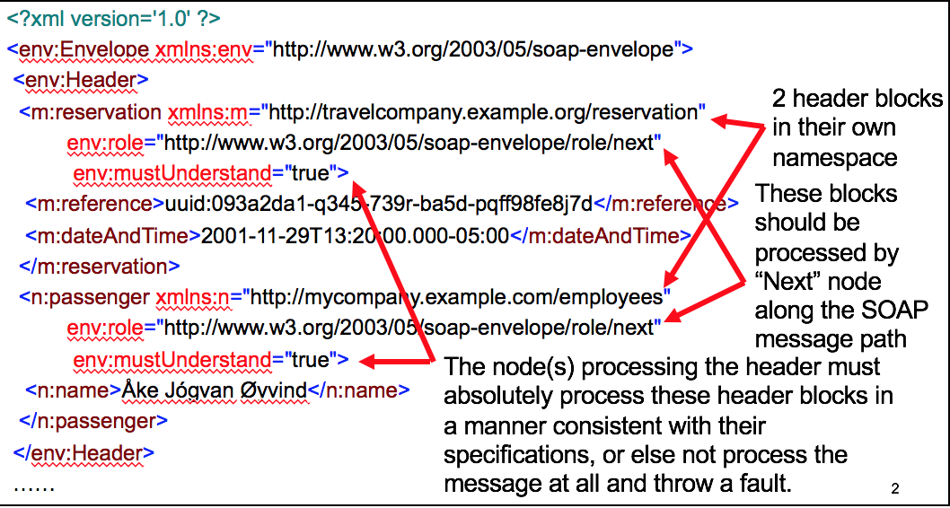
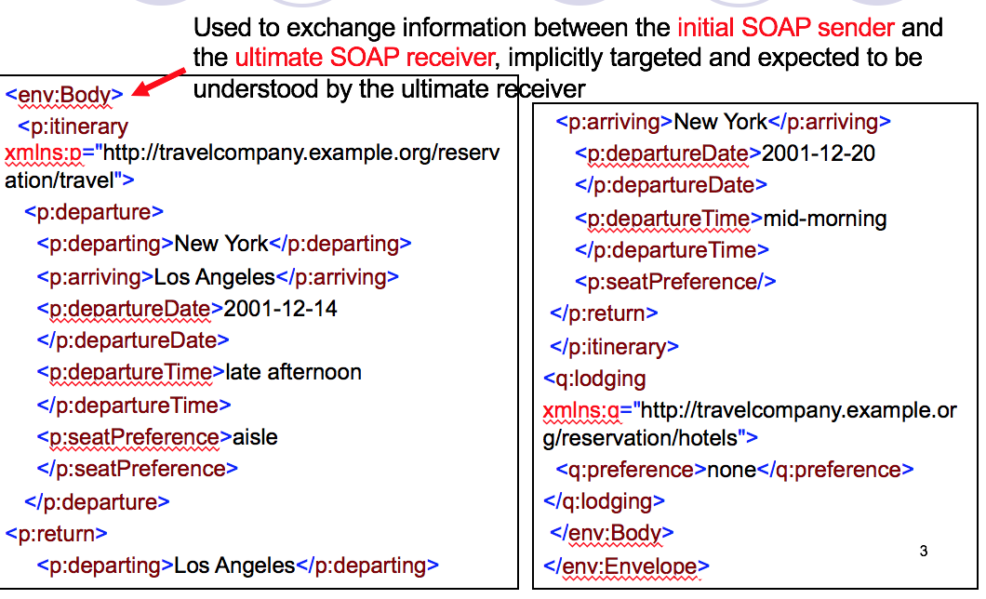
SOAP 实例
Notes:
若SOAP Fault元素中不出现detail元素，则表明其中的错误与Body元素的处理无关。这可以用于区分在错误情况下Body元素是否被SOAP的最终接受者处理过。

Slide 14
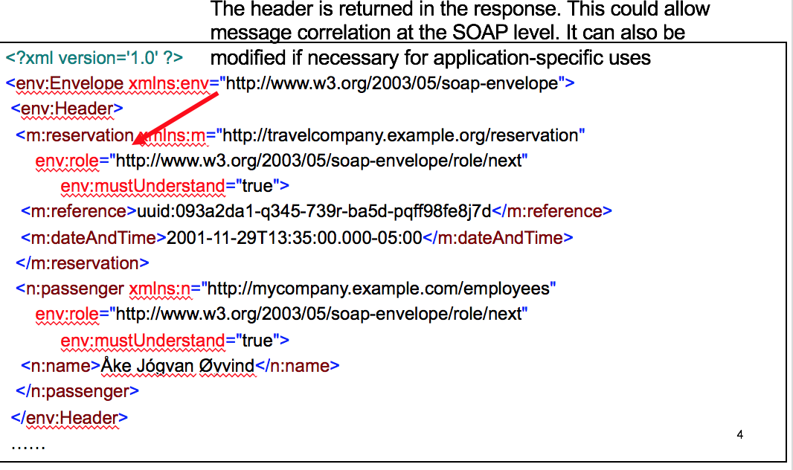
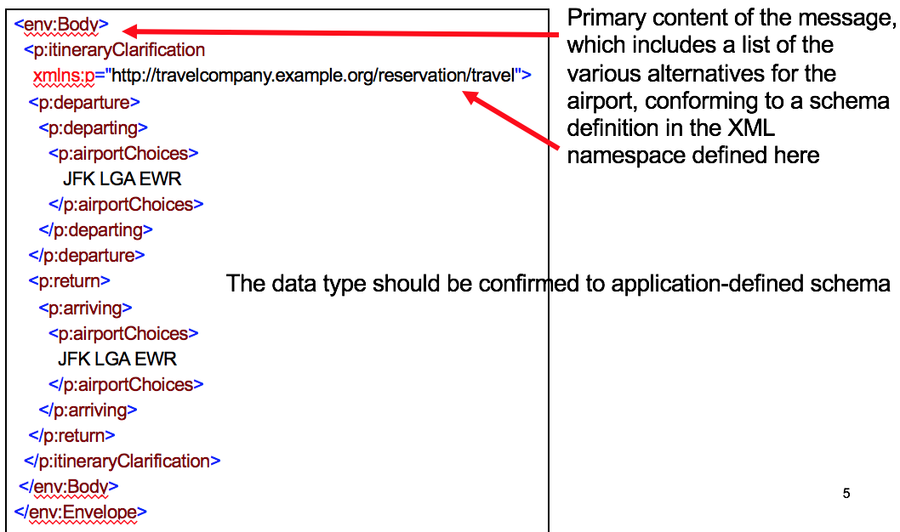
SOAP 实例
Notes:
若SOAP Fault元素中不出现detail元素，则表明其中的错误与Body元素的处理无关。这可以用于区分在错误情况下Body元素是否被SOAP的最终接受者处理过。

Slide 15
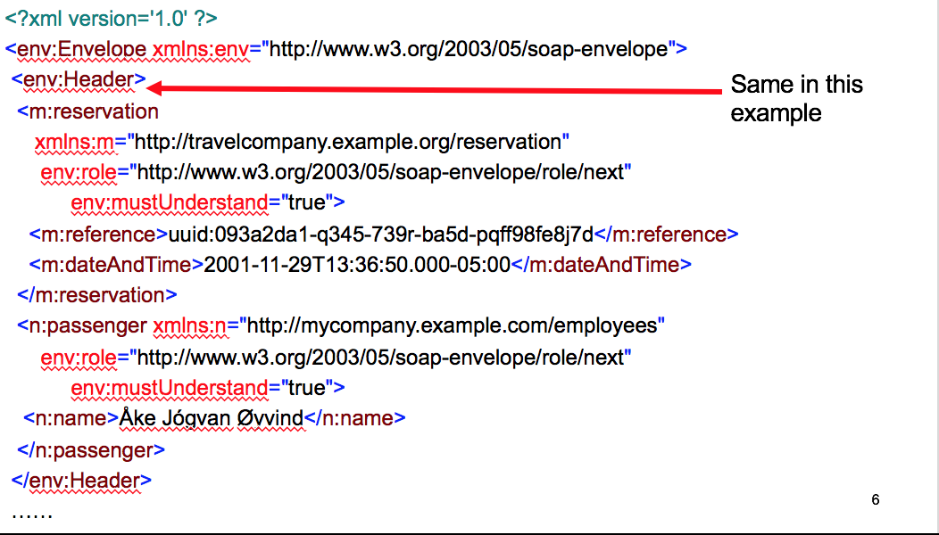
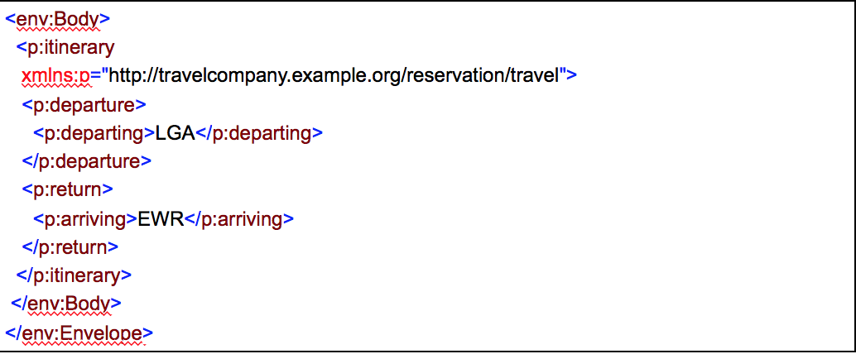
SOAP 实例
Notes:
若SOAP Fault元素中不出现detail元素，则表明其中的错误与Body元素的处理无关。这可以用于区分在错误情况下Body元素是否被SOAP的最终接受者处理过。

Slide 16
谢 谢
Notes:
谢谢大家

